Slide 1

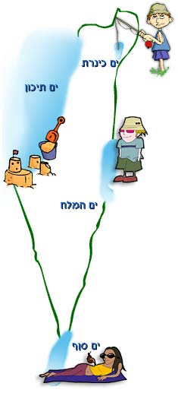
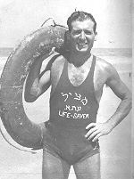
Ministry Of Interior
Local Government Administration
משרד הפנים
המינהל לשלטון מקומי
האגף לאתרי רחצה
מדינת ישראל
State Of Israel
משרד הפנים המינהל לשלטון מקומי
האגף לאתרי רחצה
עאטף חיראלדין
מנהל האגף לחופי רחצה והמפקח הארצי

Slide 2
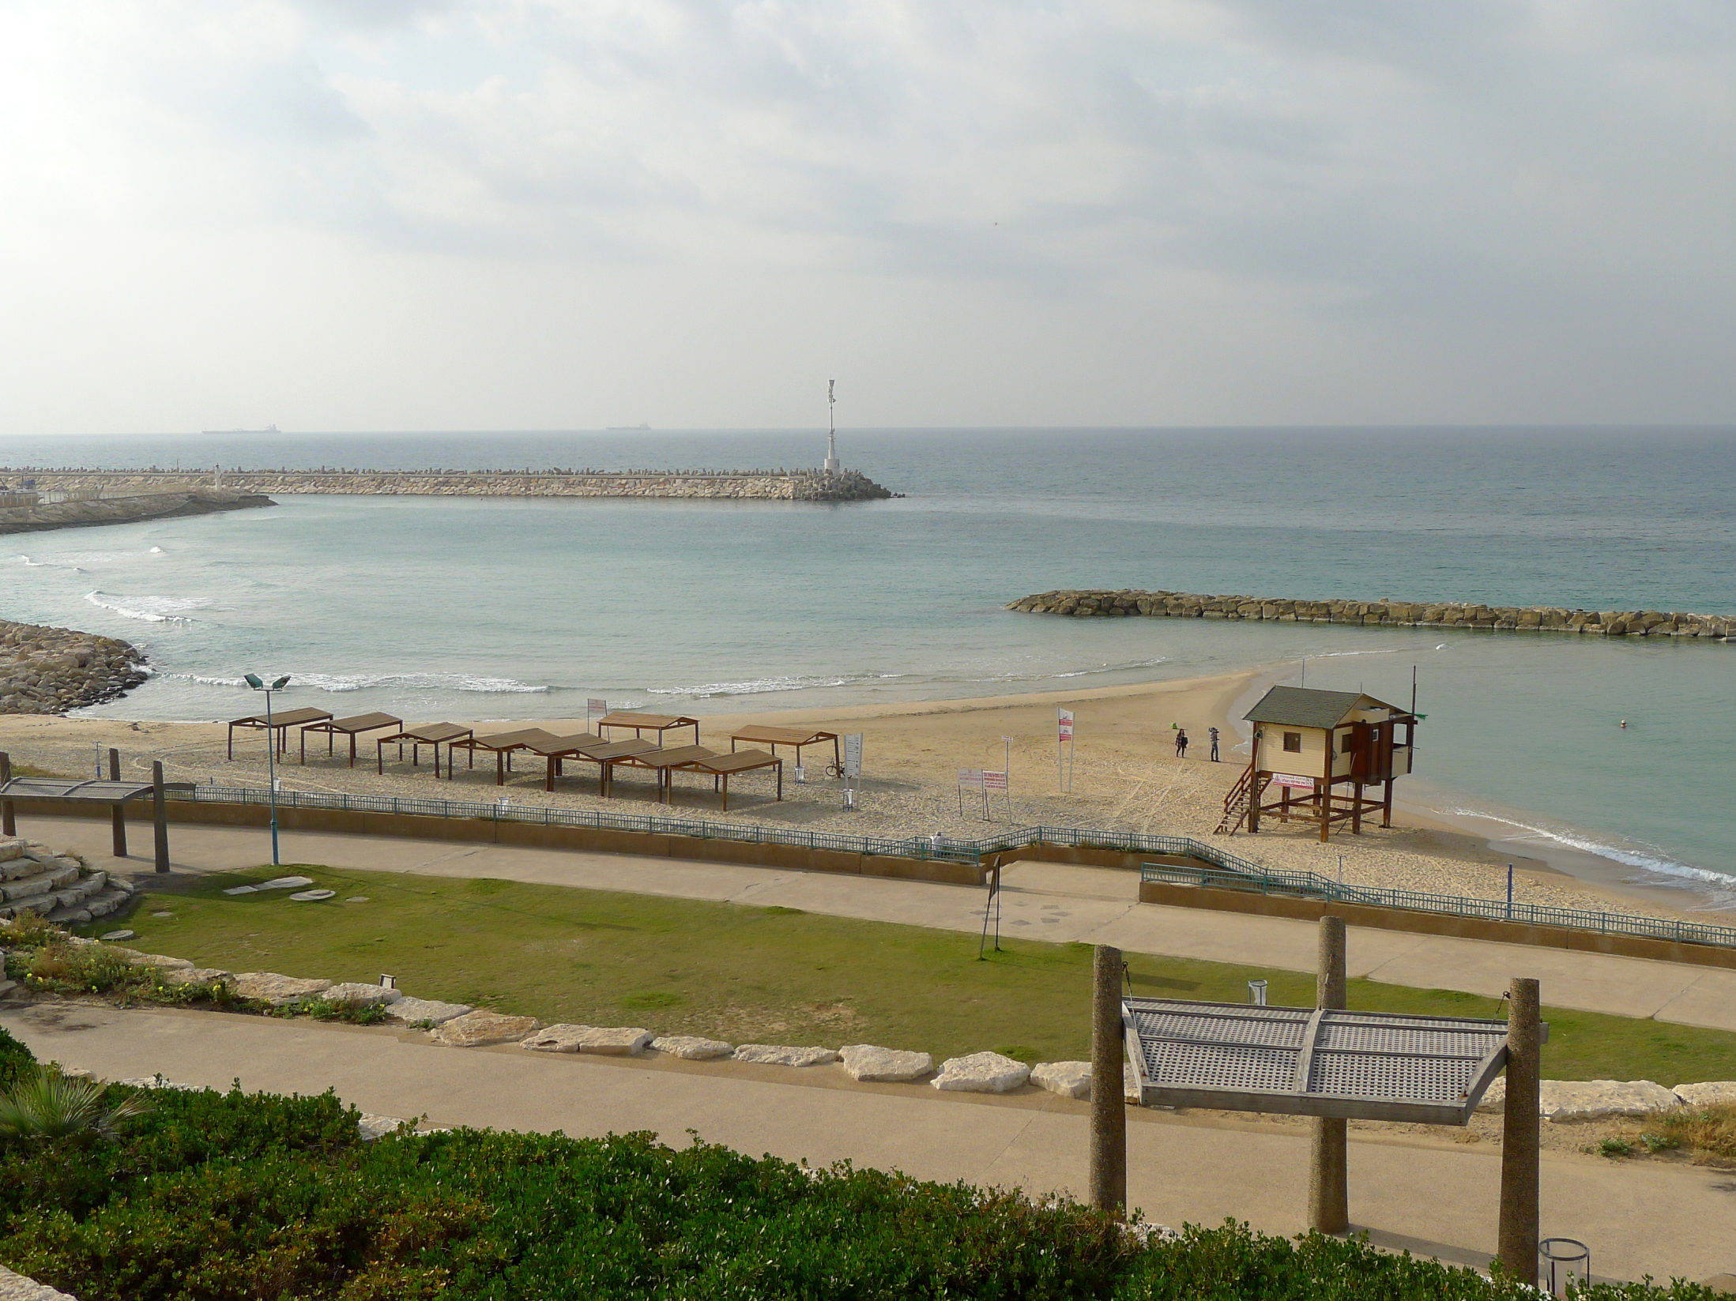
Ministry Of Interior
Local Government Administration
משרד הפנים
המינהל לשלטון מקומי
האגף לאתרי רחצה
מדינת ישראל
State Of Israel
Notes:
משרד הפנים המינהל לשלטון מקומי
האגף לאתרי רחצה

Slide 3
Ministry Of Interior
Local Government Administration
משרד הפנים
המינהל לשלטון מקומי
האגף לאתרי רחצה
מדינת ישראל
State Of Israel
הים משאב לאומי
חופי הים בישראל , כמו במדינות רבות אחרות בעולם , מהווים משאב לאומי חשוב , ההשלכות הנובעות מרמת פיתוחם של חופי הים כמקומות רחצה , נופש , ובילוי וכן מידת הנגישות של הציבור אליהם הינן בתחומים רבים וחשובים. בכלל זה , בתחום החברתי , התרבותי , הכלכלי והתיירותי .
י

Slide 4
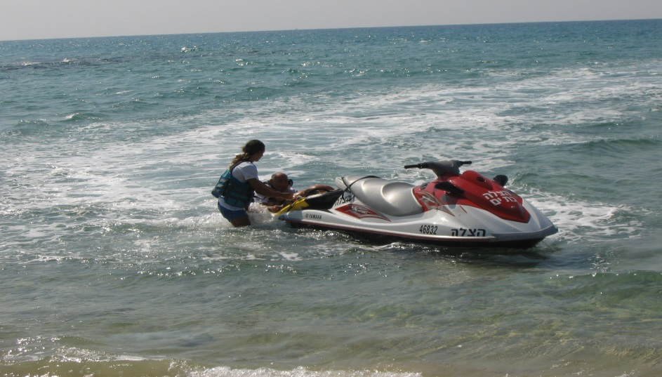
Ministry Of Interior
Local Government Administration
משרד הפנים
המינהל לשלטון מקומי
האגף לאתרי רחצה
מדינת ישראל
State Of Israel
הסמכות :
שר הפנים רשאי לקבוע בצו שמקום פלוני יהיה מקום רחצה מוכרז .
שר הפנים רשאי לאסור בצו את הרחצה בחלק של חוף הים , נהר או אגם .

Slide 5
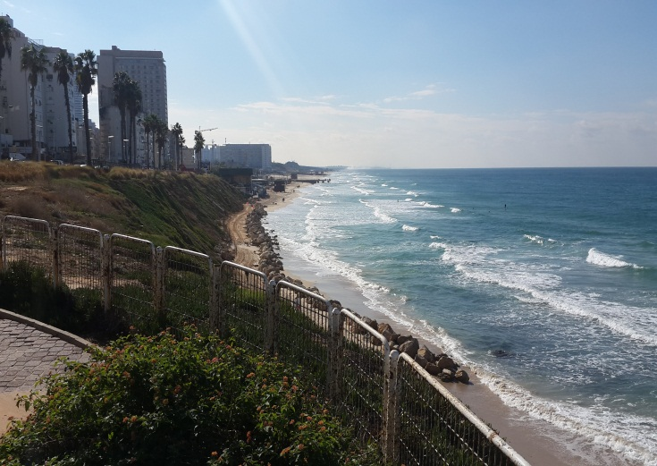
Ministry Of Interior
Local Government Administration
משרד הפנים
המינהל לשלטון מקומי
האגף לאתרי רחצה
מדינת ישראל
State Of Israel
מקור הסמכות
חוק הסדרת מקומות רחצה – תשכ"ד- 1964
צו הסדרת מקומות רחצה (סדרים ואיסורים במקומות רחצה מוכרזים ) – תשע"ו- 20016
חוק איסור נהיגה ברכב בחוף הים תשנ"ז- 1997
חוק שמירת הסביבה החופית – תשס"ד –2004

Slide 6
Ministry Of Interior
Local Government Administration
משרד הפנים
המינהל לשלטון מקומי
האגף לאתרי רחצה
מדינת ישראל
State Of Israel
אגף חופי הרחצה
האגף לאתרי רחצה פועל כגוף מטה וביצוע במשרד הפנים ועובד עם בעלי תפקידים ברמות המחוזות , משרדי הממשלה , רשויות מקומיות , ארגונים כלכליים , כנסת ישראל ועוד
האגף מייעץ, מפקח, מסייע, מקדם חקיקה בתחום פעילות חופי הרחצה .

Slide 7
Ministry Of Interior
Local Government Administration
משרד הפנים
המינהל לשלטון מקומי
האגף לאתרי רחצה
מדינת ישראל
State Of Israel
תחומי אחריות ופעילות האגף לאתרי הרחצה :
האגף מהווה מנחה מקצועי תורתי (הכנת דוחות מקצועיים, הפצת חומר מקצועי ועוד בתחום אתרי הרחצה .
הגברת הרגולציה והבטיחות באתרי הרחצה באמצעות ביקורים, ביקורות, פקוח , הדרכות , השתלמויות וקורסים .
פרסום והסברה במדיה הכתובה והמשודרת .
סיוע לרשויות בתקציבי פיתוח לחופי הרחצה (בטיחות , מגדלי הצלה, סככות , מתקני חוף )
טיפול בתביעות משפטיות .
מתן מענה לפניות הצבור ומהווה כתובת לרשויות המקומיות .

Slide 8

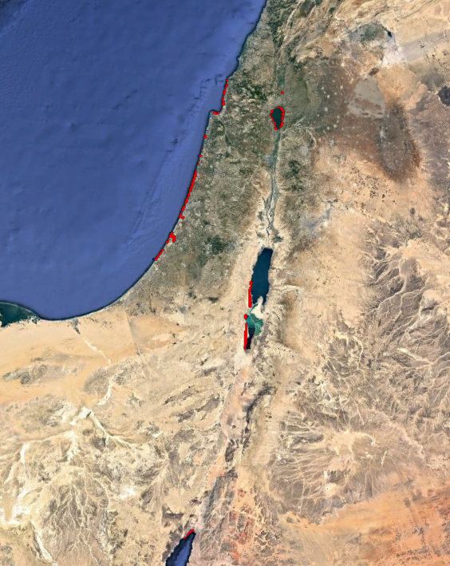
חופים בישראל
חופי המדינה נפרשים לאורך הים התיכון, ימת כינרת, ים המלח וים סוף ב 27 רשויות :
15 עיריות (14 רשויות להם יש חופים מוכרזים – 1 רשות אין לה חופים מוכרזים טירת הכרמל )
9 מועצות אזוריות ( 8 מועצות אזוריות להם יש חופים מוכרזים – 1 מועצה אין לה באר טוביה )
2 מועצות מקומיות
1 איגוד ערים
האורך הכולל של חופי המדינה עומד על כ306 ק"מ
אך רק חלק קטן מהם מוגדר בצווים ע"פ הפירוט הבא:
סוגי החופים ע"פ החוק להסדרת חופי הרחצה משנת 1964:
- חופים מוכרזים המתאפיינים בשירותי הצלה.
- חופים אסורים לרחצה (מוגדרים בצו).
חופים ללא סטטוס (לא מוגדרים). -

Slide 9
Ministry Of Interior
Local Government
Administration
משרד הפנים
המינהל לשלטון מקומי
האגף לאתרי רחצה
מדינת ישראל
State Of Israel
חופי מדינת ישראל משתרעים לאורך כ 306 ק"מ בארבעת הימים: ים תיכון, ים כנרת,
ים המלח וים סוף ומסווגים כך:
הים | אורך חופים מוכרזים לרחצה | אורך חופים אסורים לרחצה | אורך חופים חסרי סטטוס | מס' החופים המוכרזים לרחצה | מס' קטעי חוף אסורים לרחצה
ים תיכון | 15,168 מ' | 86.315 מ' | 99,522 מ' | 105 | 92
ים כנרת | 3,444 מ' | 28ף861 מ' | 4,069 מ' | 32 | 45
ים המלח | 1,796 מ' | 46,845 | 8,000 מ' | 16 | 8
ים סוף | 749 מ' | 8,685 מ' | 2,500 מ' | 4 | 12
נהר הירדן | ----------- | 2,400 מ' |  |  | 2
סה"כ | 21,157 מ' | 170,706מ' | 114,091 מ' | 157 | 159

Slide 10
Ministry Of Interior
Local Government
Administration
משרד הפנים
המינהל לשלטון מקומי
האגף לאתרי רחצה
מדינת ישראל
State Of Israel
חופים נפרדים
ל- 25 רשויות מקומיות יש חופי רחצה מוכרזים מהם ל- 15 רשויות מקומיות יש חופי רחצה נפרדים (מדובר בכ-16 חופים, מהם לעיר חיפה יש 2 חופים).
10 רשויות להם אין חופי רחצה נפרדים :
מועצה אזורית מטה אשר .
קריית ים
מועצה אזורית חוף כרמל.
מועצה מקומית ג'סר זרקא .
מועצה אזורית חוף השרון .
מועצה אזורית עמק חפר
מועצה אזורית גן רווה .
מועצה אזורית חוף אשקלון .
מועצה אזורית עמק הירדן .
מועצה מקומית מגדל
בהתאם לחוק הסדרת מקומות רחצה , תשכ"ד 1964 סעיף 6 ,חוקי עזר :
"רשות מקומית רשאית , באישור שר הפנים, לקבוע בחוק עזר להסדרת הרחצה בים, בנהר, באגם בבריכת שחייה ובכללן הוראות בעניינים הבאים , הכל במידה שלא נקבעו להם הוראות בחוק זה או בצו על פיו:
(4) ייעוד מקומות או זמנים לרחצה בלעדית של גברים, נשים או טף.
(ב) רשות מקומית שבתחומה מקום רחצה מוכרז בחוף הים, תהא חייבת לקבוע
הוראות לעניין האמור בסעיף קטן (א) (4) לגבי אותו מקום רחצה , ובלבד שבאה
על כך בקשה –
ברשות מקומית שמספר חברי המועצה בה הוא פחות מ-17 מטעם אחד מחברי המועצה.
ברשות מקומית שמספר חברי המועצה בה הוא 17 לפחות – מטעם שניים מחברי המועצה.

Slide 11
Ministry Of Interior
Local Government Administration
משרד הפנים
המינהל לשלטון מקומי
האגף לאתרי רחצה
מדינת ישראל
State Of Israel
מדיניות ניהול החופים ושיטת ההצלה בישראל ובעולם
ישראל:
משרד הפנים אמון על נושא אסדרה ופיתוח חופי הרחצה , היא אקטיבית
בעיקר בכל הנוגע לביטחון הציבור ומניעת טביעות .
שיטת ההצלה הנהוגה בישראל היא :
* איוש תחנות הצלה מקומיות בחופים המוכרזים לרחצה בתקופות מסוימות של השנה ובשעות
* קיים פקוח ואכיפה של איסור הרחצה חופים אסורים
איוש תחנות הצלה עם דגל שמתנופף בצבעים לבן , אדום ושחור * שילוט אחיד בהתאם לנוהל שילוט .
* הכשרה מוסדרת של המצילים

Slide 12
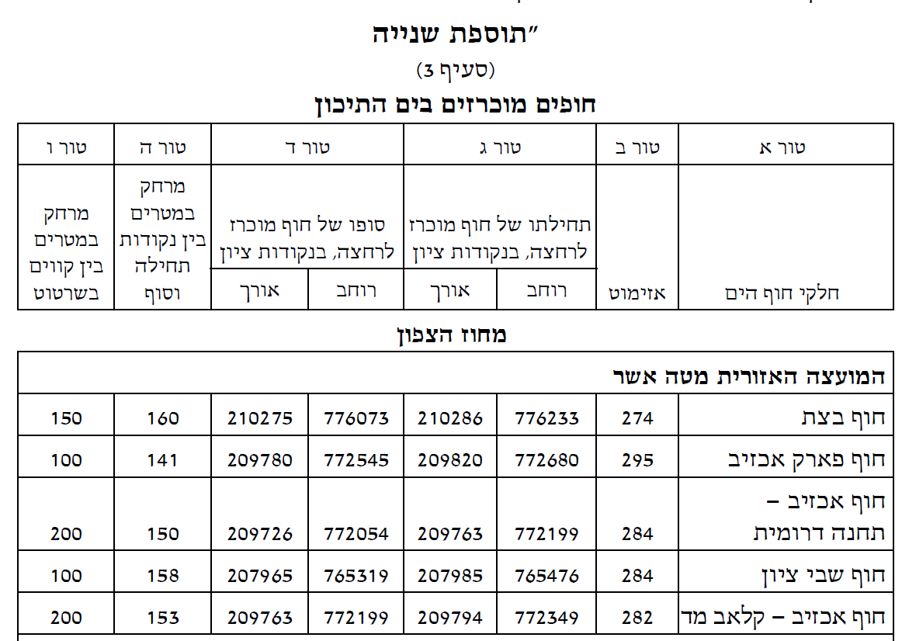
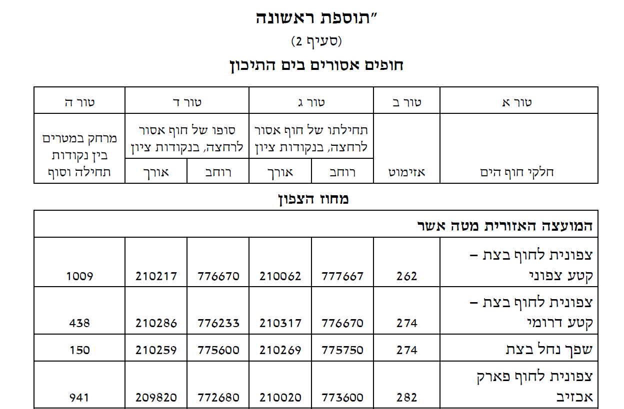
שיטת הגדרת תחום החופים בצווים החדשים
קו א'
קו ב'
אזימוט
נקודת תחילת החוף
אזימוט
ים
חוף
נקודת סוף החוף
קו הגבול בין החוף לים
Notes:
בחופים מוכרזים לרחצה קיים טור ו' – מרחק במטרים בין קווים בשרטוט. בחופים אסורים לרחצה מרחק בין הקיים אינו נכנס לצו.

Slide 13
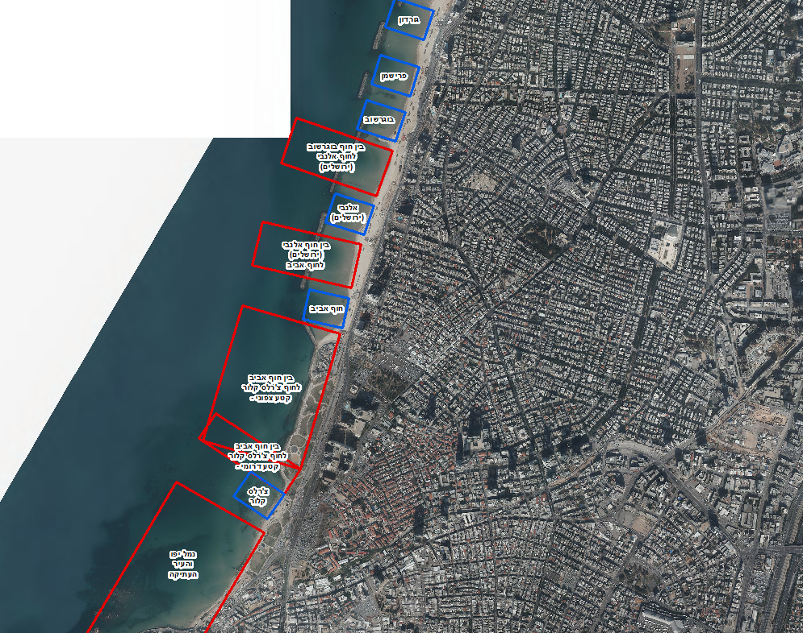


Slide 14
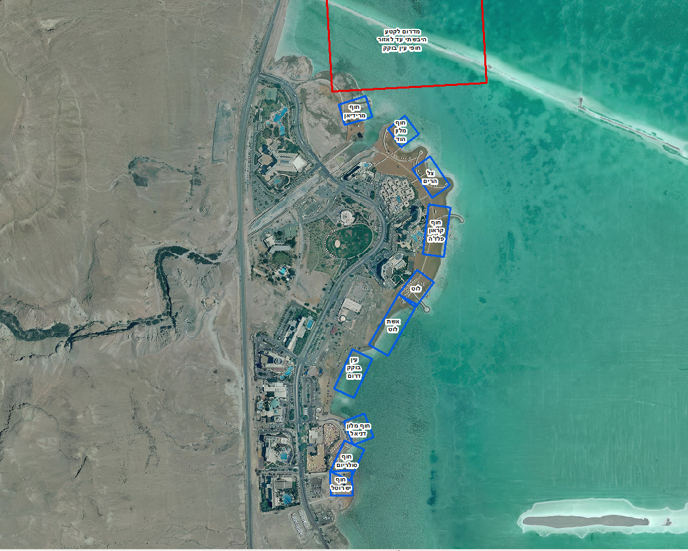

Slide 15
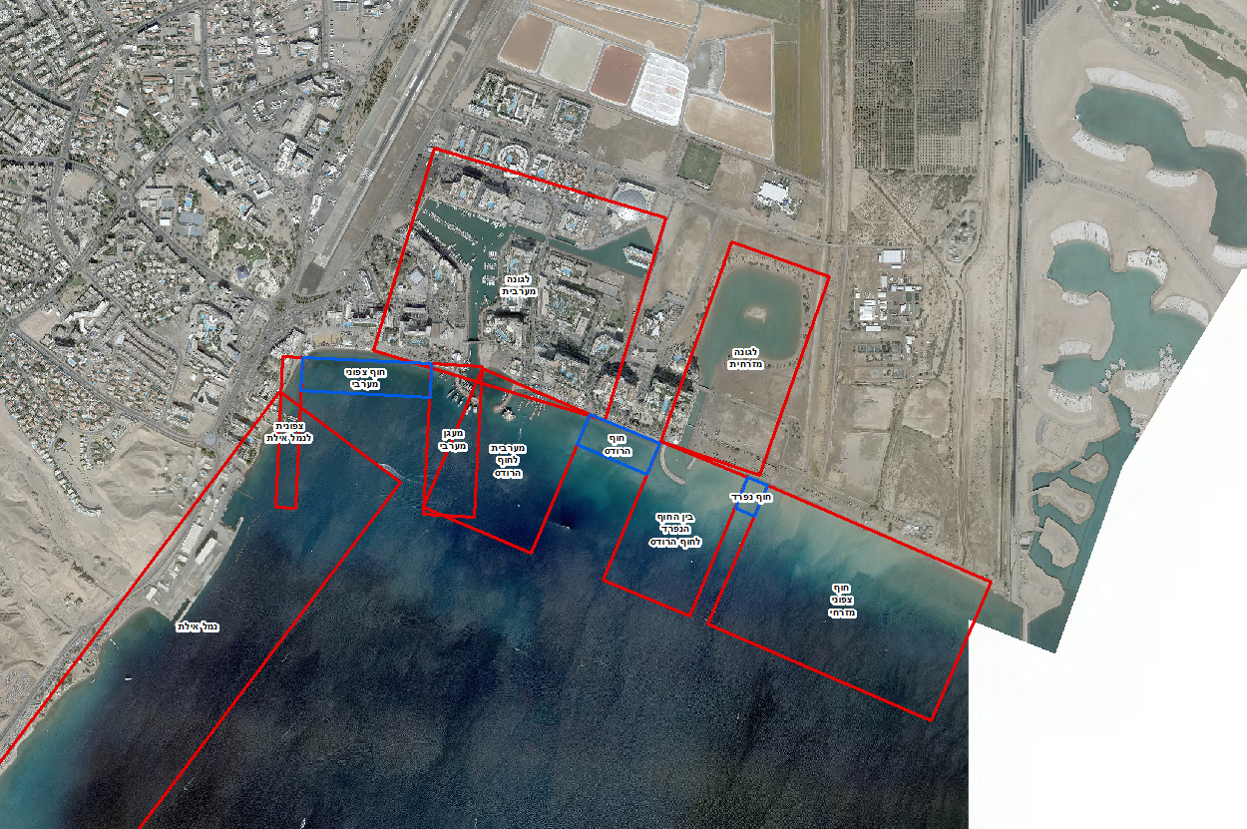

Slide 16
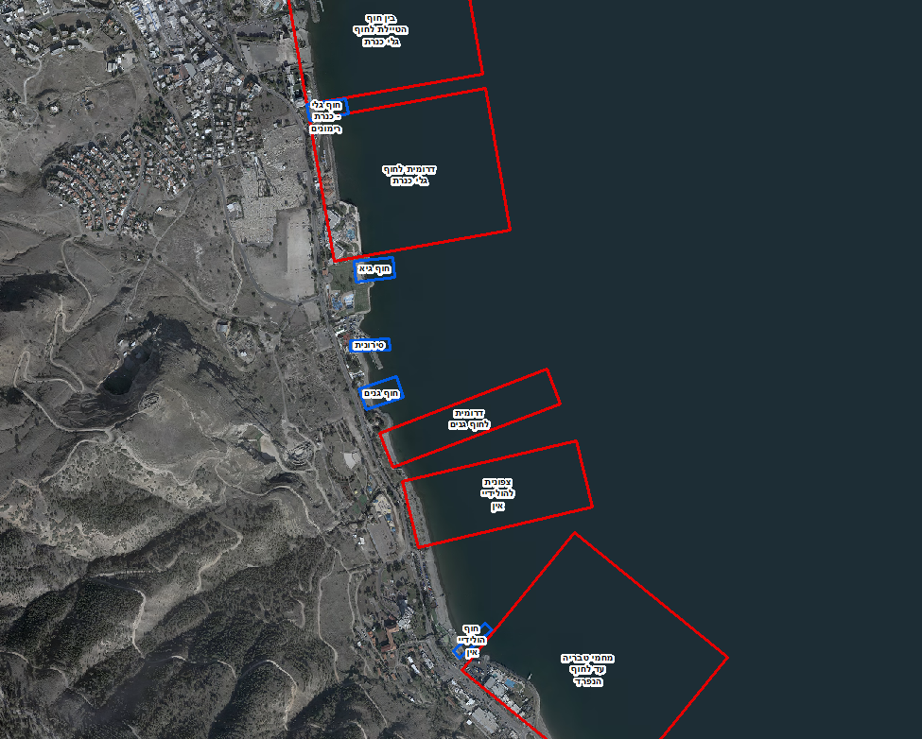

Slide 17
חובת הרשות המקומית:
Ministry Of Interior
Local Government Administration
משרד הפנים
המינהל לשלטון מקומי
האגף לאתרי רחצה
מדינת ישראל
State Of Israel
לפי סעיף 4 לחוק הסדרת מקומות רחצה- רשות מקומית שבתחומה נמצא מקום רחצה מוכרז חייבת לקיים בו את הוראות שר הפנים
ע"פ פקודת העיריות נוסח חדש, סעיף 242 וסעיף 249(29) על הרשות המקומית כמחזיקה במקרקעי החוף וכאחראית בפועל על המקרקעין שבתחומה, מוטלת החובה לדאוג לניקוי החופים שבתחומה ופינוי מטרדים ומפגעים הנמצאים שם.

Slide 18
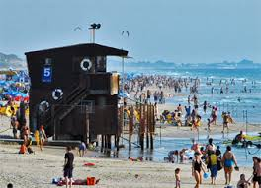
Ministry Of Interior
Local Government Administration
משרד הפנים
המינהל לשלטון מקומי
האגף לאתרי רחצה
מדינת ישראל
State Of Israel

Slide 19
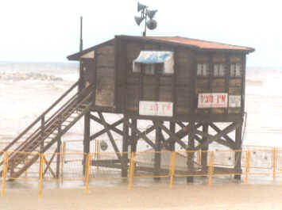
Ministry Of Interior
Local Government Administration
משרד הפנים
המינהל לשלטון מקומי
האגף לאתרי רחצה
מדינת ישראל
State Of Israel

Slide 20
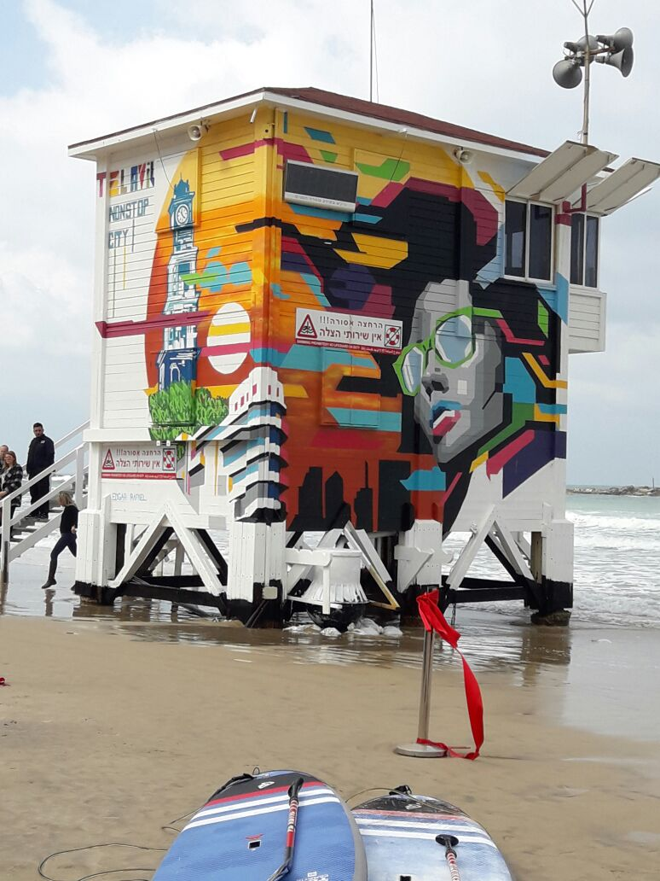
Ministry Of Interior
Local Government Administration
משרד הפנים
המינהל לשלטון מקומי
האגף לאתרי רחצה
מדינת ישראל
State Of Israel

Slide 21
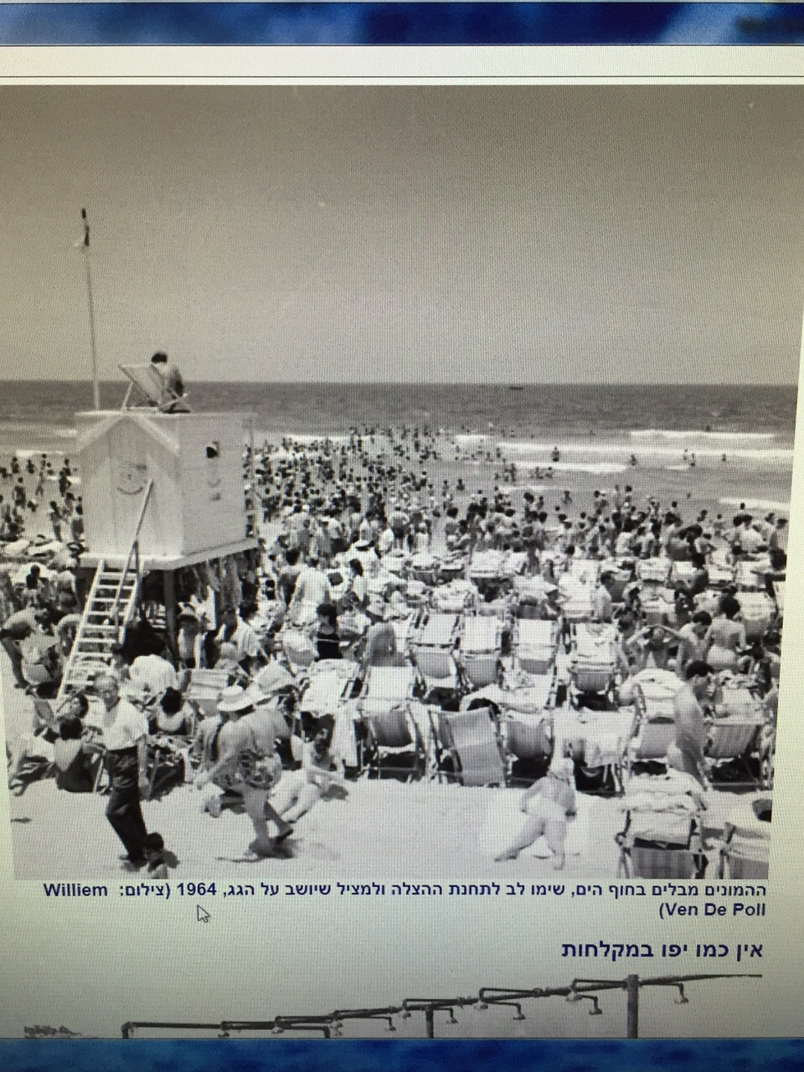
Ministry Of Interior
Local Government Administration
משרד הפנים
המינהל לשלטון מקומי
האגף לאתרי רחצה
מדינת ישראל
State Of Israel

Slide 22
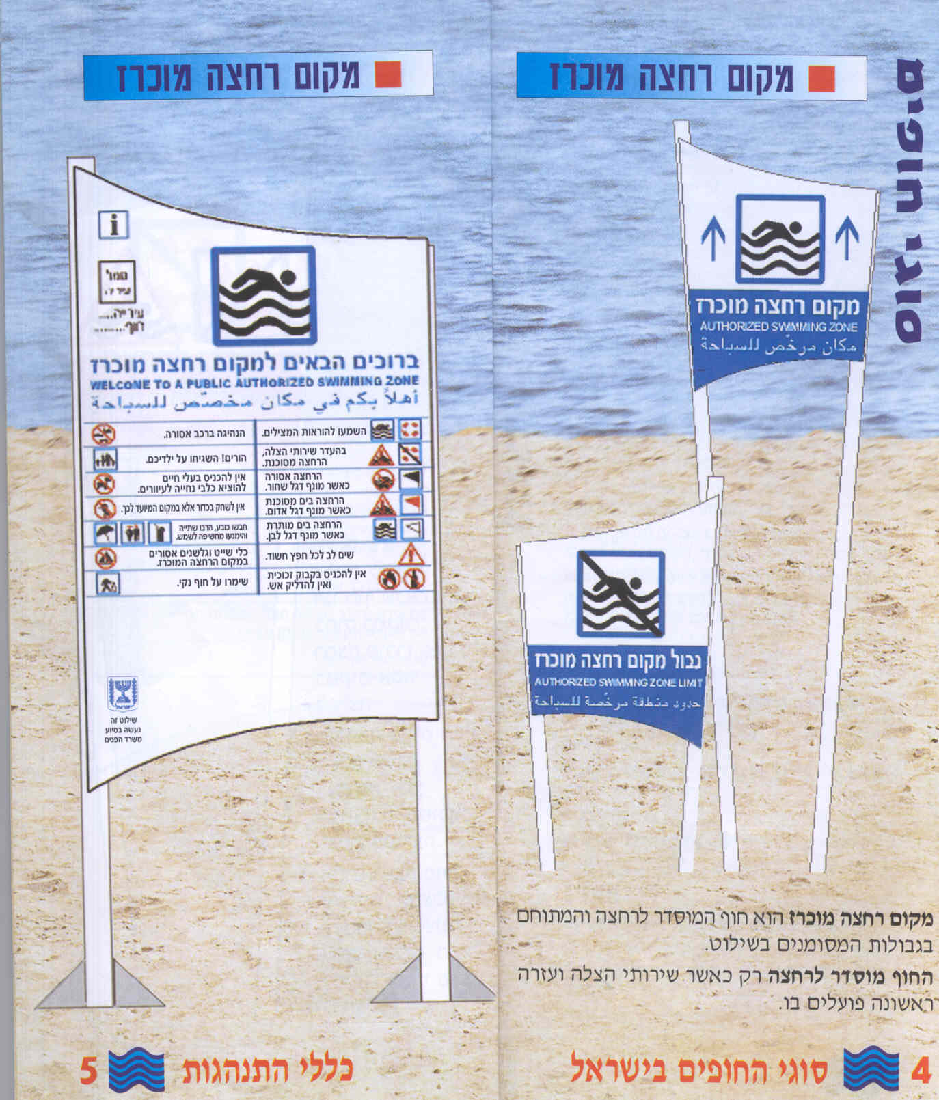
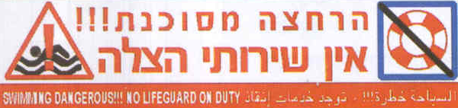
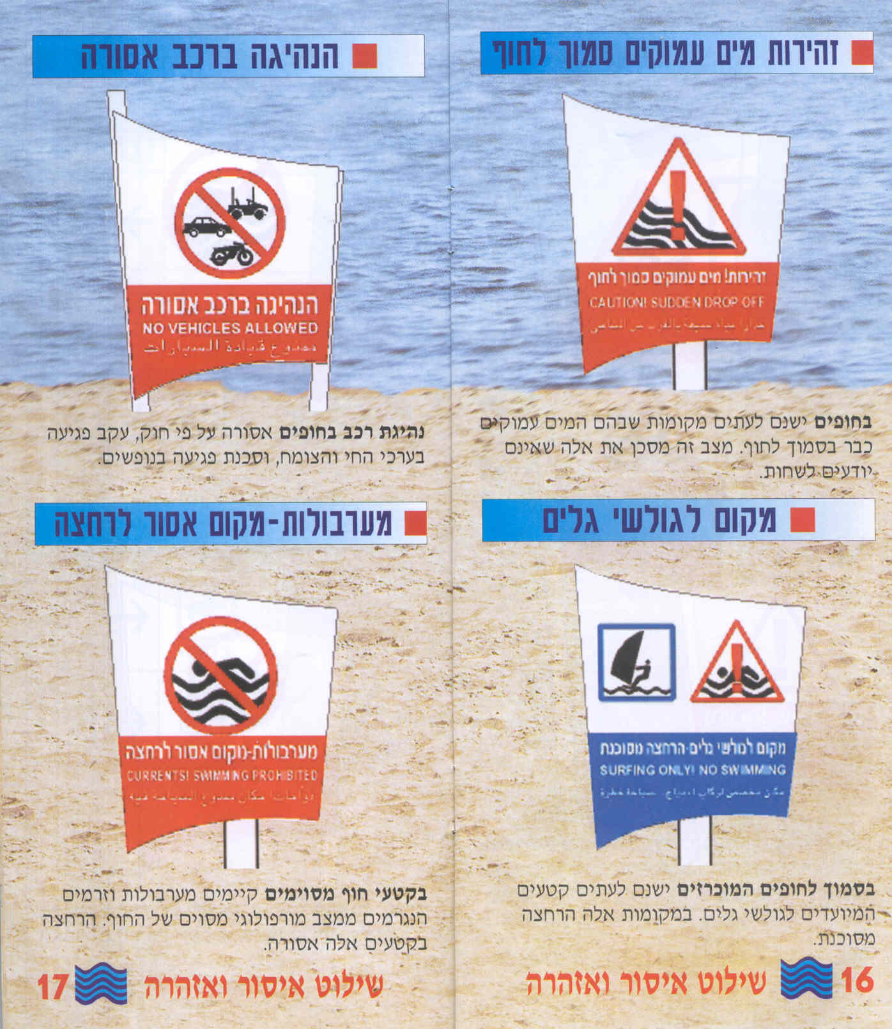
Ministry Of Interior
Local Government Administration
משרד הפנים
המינהל לשלטון מקומי
האגף לרישוי עסקים ואתרי רחצה
מדינת ישראל
State Of Israel
שילוט וציוד הצלה

Slide 23
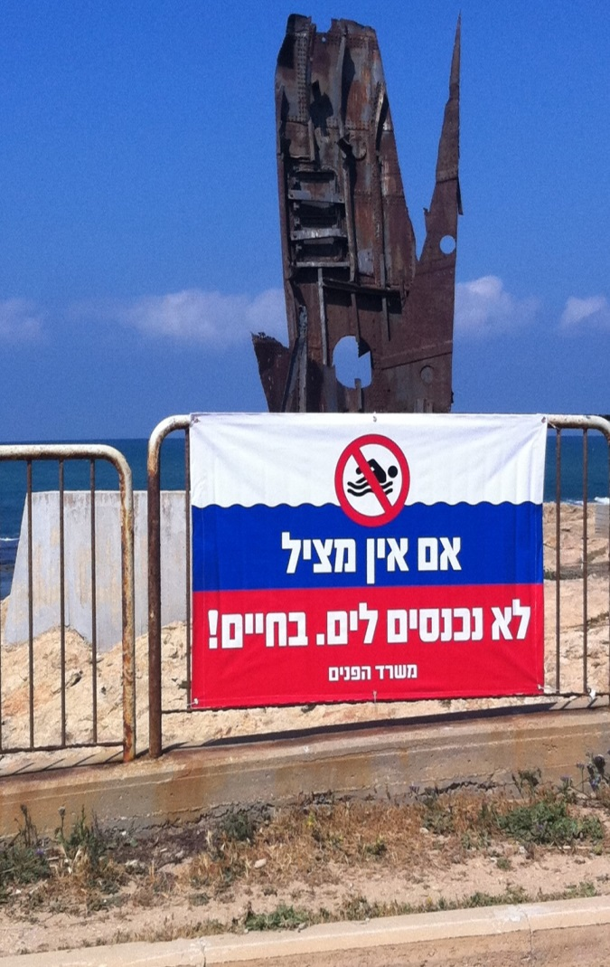
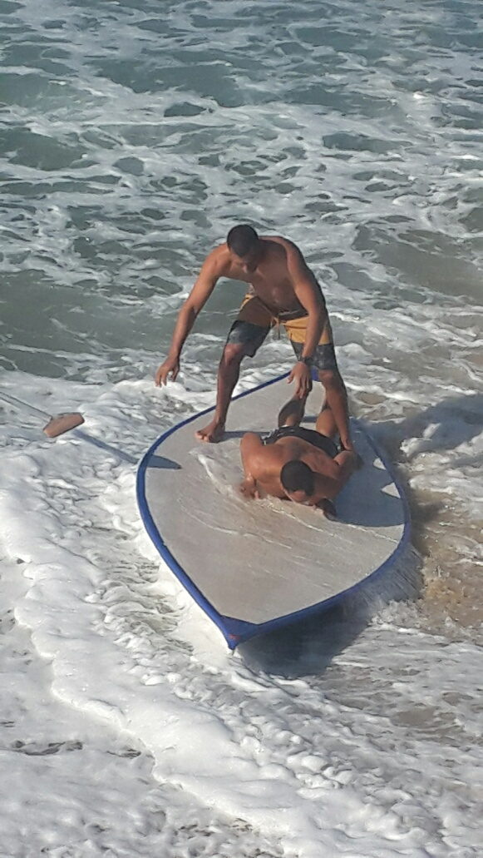
Ministry Of Interior
Local Government Administration
משרד הפנים
המינהל לשלטון מקומי
האגף לאתרי רחצה
מדינת ישראל
State Of Israel

Slide 24
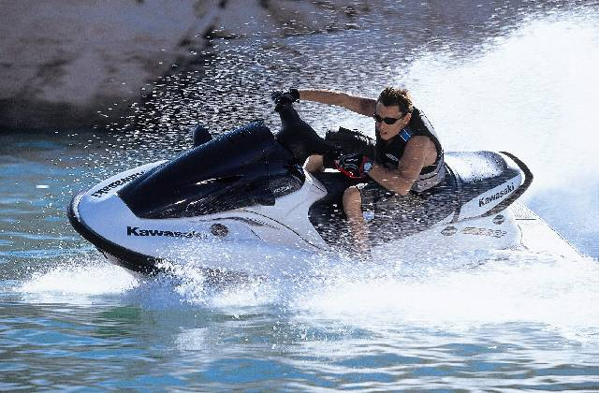

Ministry Of Interior
Local Government Administration
משרד הפנים
המינהל לשלטון מקומי
האגף לרישוי עסקים ואתרי רחצה
מדינת ישראל
State Of Israel
אופנוע - ים גלגל הצלה

Slide 25
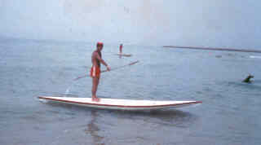
Ministry Of Interior
Local Government Administration
משרד הפנים
המינהל לשלטון מקומי
האגף לרישוי עסקים ואתרי רחצה
מדינת ישראל
State Of Israel
חסקה

Slide 26
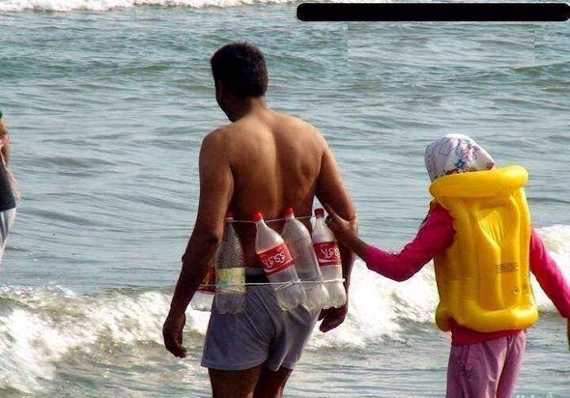
Ministry Of Interior
Local Government Administration
משרד הפנים
המינהל לשלטון מקומי
האגף לאתרי רחצה
מדינת ישראל
State Of Israel

Slide 27
Ministry Of Interior
Local Government Administration
משרד הפנים
המינהל לשלטון מקומי
האגף לאתרי רחצה
מדינת ישראל
State Of Israel

Slide 28
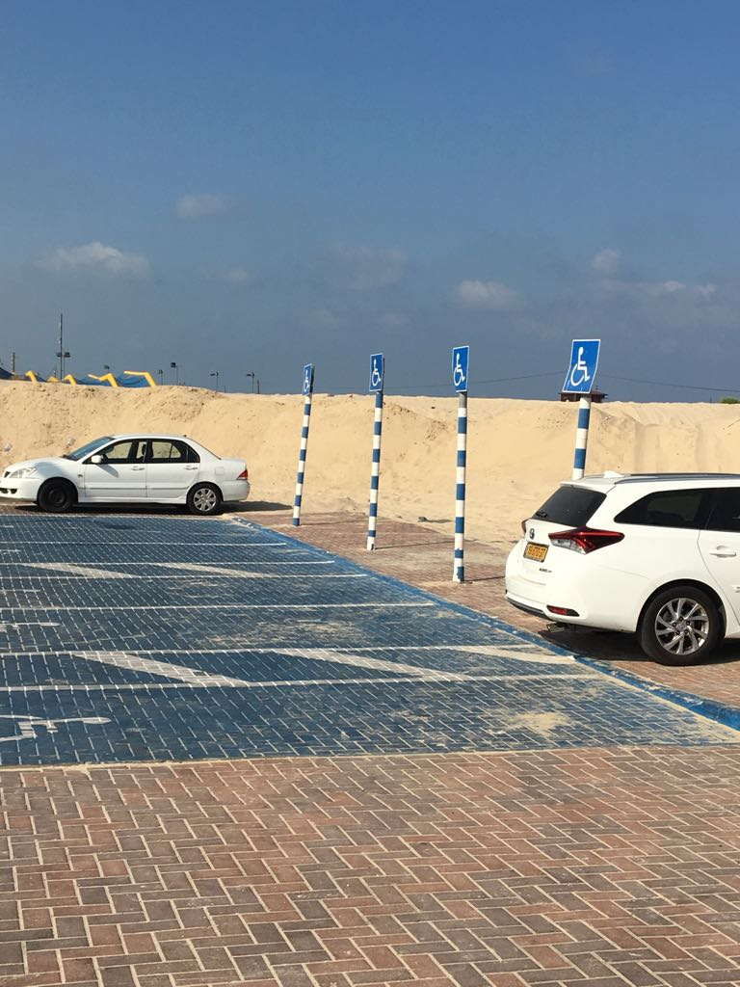
Ministry Of Interior
Local Government Administration
משרד הפנים
המינהל לשלטון מקומי
האגף לאתרי רחצה
מדינת ישראל
State Of Israel
הנגשה

Slide 29
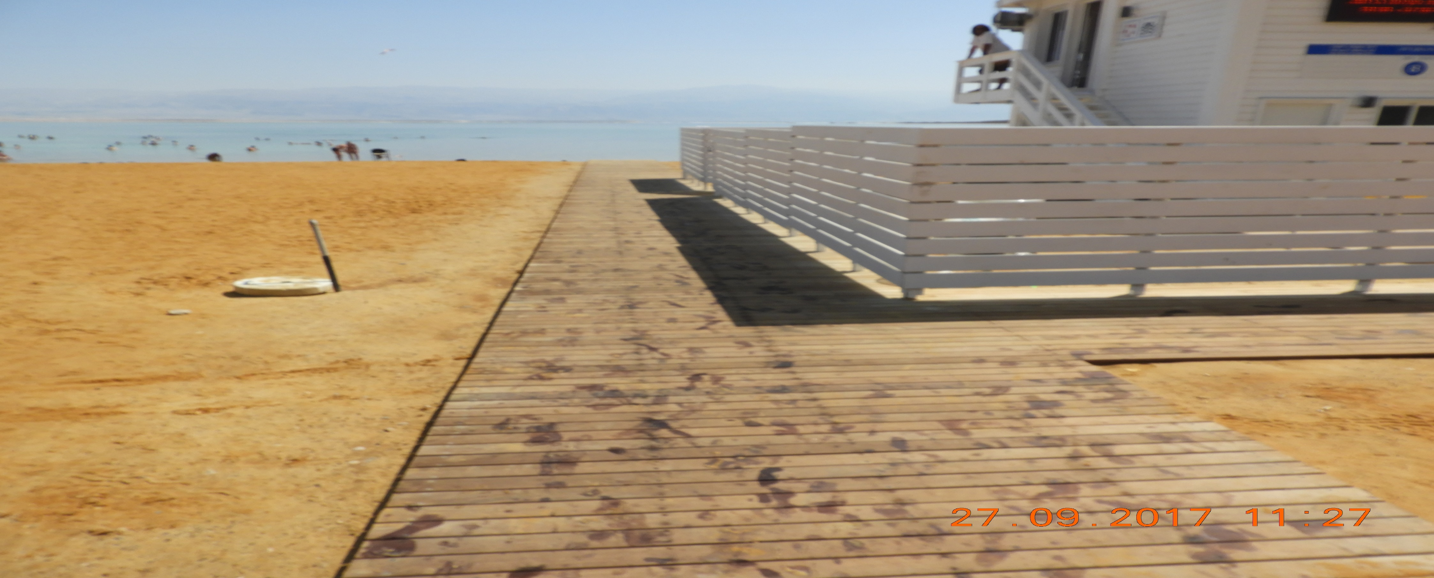
Ministry Of Interior
Local Government Administration
משרד הפנים
המינהל לשלטון מקומי
האגף לאתרי רחצה
מדינת ישראל
State Of Israel

Slide 30
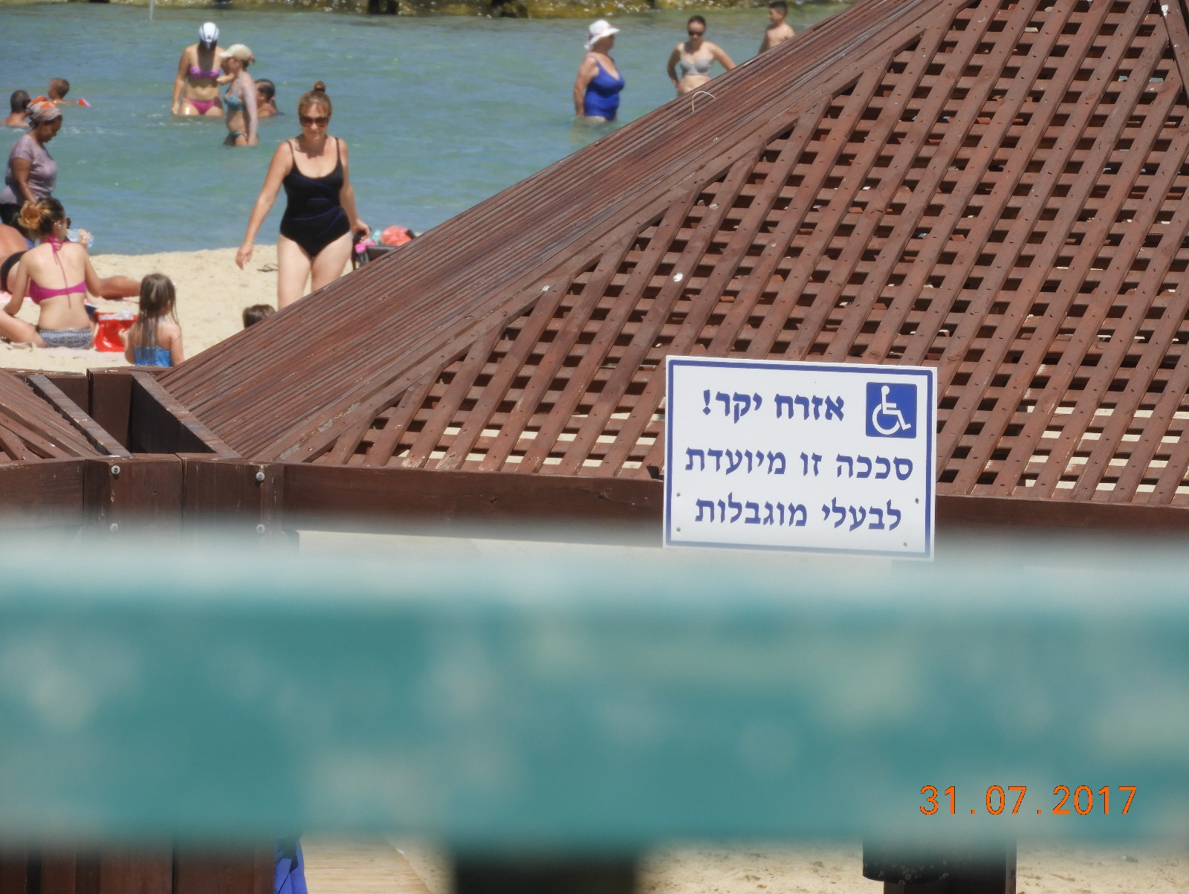
Ministry Of Interior
Local Government Administration
משרד הפנים
המינהל לשלטון מקומי
האגף לאתרי רחצה
מדינת ישראל
State Of Israel

Slide 31
Ministry Of Interior
Local Government
Administration
משרד הפנים
המינהל לשלטון מקומי
האגף לאתרי רחצה
מדינת ישראל
State Of Israel
תוכנית רב שנתית לפתוח חופי רחצה חדשים
(תקציב 2020-2015)
על מנת לבחון היתכנות של פיתוח חופים חדשים האגף לאתרי רחצה ביצע מיפוי של כלל החופים בארץ . המיפוי התבצע בשיתוף מנהלי החופים ברשויות המקומיות שוכנות החופים וכן בהתייעצות עם אנשי המקצוע לרבות המצילים. בהסתמך על המיפוי והצרכים, אגף החופים במשרד הפנים המליץ בהוספת 24 תחנות הצלה בחופי הארץ לפי התוכנית כדלקמן:
- עלויות הקמה ותפעול של חוף רחצה :
א. הקמת חוף עם תשתיות : לפחות 2 מיליון ₪
(מגדל הצלה , תשתיות מים , תשתיות ביוב ,תשתיות חשמל, סככות צל,
רכישת ציוד הצלה , שירותים ומקלחות , הנגשה לבעלי מוגבלויות).
ב. אחזקה ותפעול שוטף (לעונת רחצה) , בין 800 אלף ₪ - 1.2 מיליון ₪
(שכר מצילים , מגישי עזרה ראשונה, פקחים, ועובדים אחרים , ניקיון
חשמל , מים , שילוט , ביטוח, אבטחה, אחזקת מבנים ותשתיות) .

Slide 32
Ministry Of Interior
Local Government
Administration
משרד הפנים
המינהל לשלטון מקומי
האגף לאתרי רחצה
מדינת ישראל
State Of Israel
הנדון: מספר חופי הרחצה החל משנת 1995 - חלוקה לפי ימים
סוג ים שנה | ים תיכון | ים כנרת | ים המלח | ים סוף | סה"כ חופים
1995 | 99 | 22 | 11 | 4 | 136
1996 | 99 | 22 | 11 | 4 | 136
1997 | 99 | 22 | 11 | 4 | 136
1998 | 100 | 22 | 11 | 4 | 137
1999 | 100 | 21 | 12 | 4 | 138
2000 | 97 | 23 | 12 | 4 | 136
2001 | 100 | 22 | 17 | 3 | 142
2002 | 100 | 22 | 17 | 3 | 142
2003 | 100 | 22 | 17 | 3 | 142
2004 | 100 | 22 | 17 | 3 | 142
2005 | 100 | 22 | 17 | 3 | 142
2006 | 100 | 22 | 17 | 3 | 142
2007 | 92 | 22 | 17 | 4 | 135
2008 | 92 | 28 | 17 | 4 | 141
2009 | 88 | 28 | 17 | 5 | 138
2010 | 92 | 26 | 16 | 4 | 138
2011 | 93 | 27 | 17 | 4 | 141
2012 | 93 | 27 | 17 | 4 | 141
2013 | 94 | 26 | 17 | 4 | 141
2014 | 94 | 26 | 16 | 4 | 140
2015 | 95 | 28 | 16 | 4 | 143
2016 | 99 | 29 | 16 | 4 | 148
2017 | 100 | 29 | 16 | 4 | 149

Slide 33
Ministry Of Interior
Local Government
Administration
משרד הפנים
המינהל לשלטון מקומי
האגף לאתרי רחצה
מדינת ישראל
State Of Israel
היתכנות חופים חדשים לפי שנים
הרשות | 2015 | 2016 | 2017 | 2018 | 2019 | 2020 | סה"כ חופים
עיריית טבריה | ------- | -------- | חמי טבריה | קזבלנקה (חמי טבריה) | -------- | ------- | 2
אגוד ערים כנרת | גופרה | דוגית | גולן קטע 13 | סוסיתא ברניקי | ----- | ------ | 4
מ.מ . מגדל | רסטל | ---- | ------ | ------ | ------ | ----- | 1
מ.א מטה אשר | קלאב מד | ----- | ------- | ------ | ------- | ----- | 1
חיפה | ----- | הסטודנטים | ---- | ---- | ----- | ----- | 1
מ.א חוף כרמל | ---- | ------ | הבונים | שדות ים | ----- | ----- | 2
קריית –ים | ---- | ---- | ימית | אלמוגים | ------- | ---- | 2
חדרה | --- | ---- | ----- |  |  | חמישים | 2
נתניה | --- | ----- | פולג דרום | ---- | בלוביי | ---- | 2
ראשון לציון | ---- | תחנה 6 | ---- | ---- | ----- | ---- | 1
הרצליה | ---- | הכוכבים | --- | ---- | ----- | ---- | 1
אשקלון | ---- | ברכובא צפון | ----- |  | --- | ---- | 2
אילת | --- | --- | רויאל ביץ | --- | אקוא ספורט | הדקל | 3
סה"כ חופים | 3 | 5 | 6 | 5 | 2 | 2 | 23

Slide 34
Ministry Of Interior
Local Government
Administration
משרד הפנים
המינהל לשלטון מקומי
האגף לאתרי רחצה
מדינת ישראל
State Of Israel
בהתאם לתוכנית : בשנת 2015 הוקמו והופעלו 3 חופי רחצה , בשנת 2016 הוקמו והופעלו 5 תחנות הצלה , בשנת 2017 הוקמו 3 חופי רחצה אך טרם הופעלו ושלוש תחנות הצלה מתוכננות טרם הוקמו .
בשנת 2015 הוקמו ונפתחו החופים:
אגוד ערים כנרת – חוף גופרה
מועצה מקומית מגדל – חוף רסטל (מגדלא)
מ.א מטה אשר – חוף אכזיב דרום (קלאב מד)
בשנת 2016 הוקמו ונפתחו החופים :
אגוד ערים כנרת- חוף דוגית.
חיפה – חוף הסטודנטים.
ראשל"צ- תחנה 6.
הרצליה- חוף הכוכבים.
אשקלון- חוף בר כוכבא צפון
בשנת 2017/2018 נפתחו החופים :
נתניה – חוף פולג תחנה 2 ( בשלבי סיום יפתח לרחצה ב-2019 )
איגוד ערים כנרת – חוף גולן קטע 13 , חוף ברניקי ,חוף כורסי
קריית –ים – חוף ימית
טבריה – חוף חמי טבריה , חוף קזבלנקה (חמי טבריה)-2019
אילת – חוף אקוא ספורט -2019

Slide 35
Ministry Of Interior
Local Government Administration
משרד הפנים
המינהל לשלטון מקומי
האגף לאתרי רחצה
מדינת ישראל
State Of Israel
טביעות למוות בעונת הרחצה 2023
בעונת הרחצה 2023 טבעו למוות 26 בני אדם
7 בני אדם מצאו את מותם בחופים שלא כתוצאה מטביעה
( צלילה , ספורט ימי, נפילה מסירה , מוות בחוף )

Slide 36
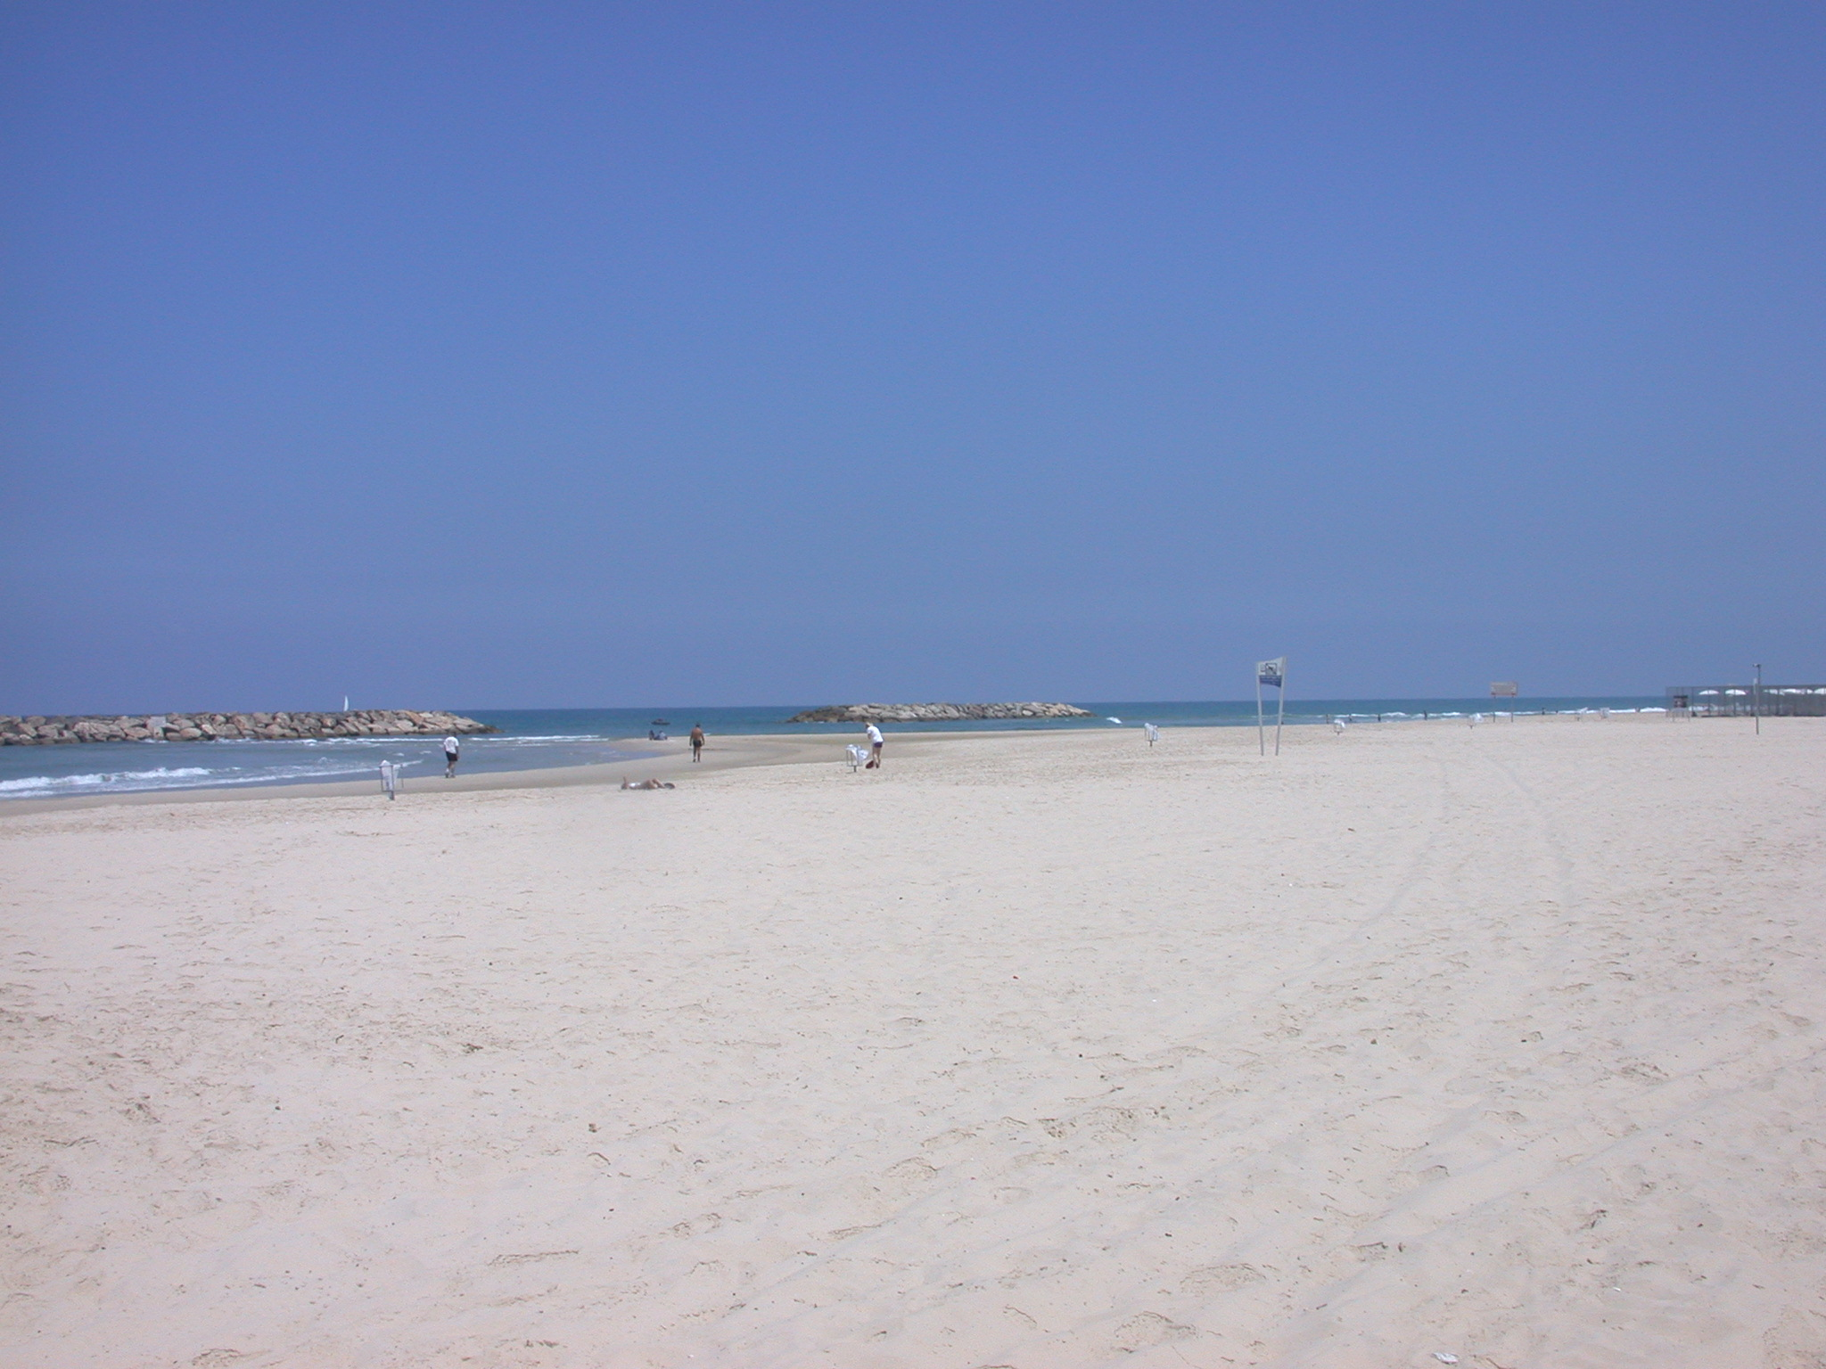
האגף אתרי רחצה
טביעות למוות לפי סוג החוף
חוף מוכרז בשעות הפעילות | חוף מוכרז לא בשעות הפעילות | מוכרז כאסור לרחצה | חוף ללא סטאטוס | סה"כ
10 | 5 | 8 | 3 | 26
38% | 19% | 31% | 12% | 100%
טביעות למוות בחלוקה לפי מוצא
יהודים | בני מיעוטים | תייר/עובד זר | לא ידוע | סה"כ
16 | 0 | 3 | 7 | 26
61% | 0 | 12% | 27% | 100%
טביעות למוות לפי ים
ים תיכון | ים כנרת | ים המלח | ים סוף | סה"כ
20 | 2 | 3 | 1 | 26
77% | 8% | 11% | 4% | 100%

Slide 37
האגף אתרי רחצה
טביעות למוות לפי גילאים
עד גיל 18 | מגיל 19 -45 | מעל גיל 46 | לא ידוע | סה"כ
2 | 4 | 16 | 4 | 26
7% | 15% | 61% | 15% | 100%
טביעות למוות לפי מין
גברים | נשים | סה"כ
17 | 9 | 26
65% | 35% | 100%

Slide 38
Ministry Of Interior
Local Government Administration
משרד הפנים
המינהל לשלטון מקומי
האגף לאתרי רחצה
מדינת ישראל
State Of Israel
סיכום טביעות למוות לפי רשויות בעונת הרחצה 2023 – סה"כ 26 טובעים
שם הרשות | מס' טביעות | % | שם הרשות | מס' טביעות | %
נתניה | 5 | 19% | עכו | 1 | 4%
בת ים | 3 | 11% | אילת | 1 | 4%
תמר | 3 | 11% | ת"א | 1 | 4%
א.ע כנרת | 2 | 8% | חוף השרון | 1 | 4%
הרצלייה | 2 | 8% | קריית ים | 1 | 4%
חוף הכרמל | 2 | 8% | אשקלון | 1 | 4%
חיפה | 2 | 8% | חדרה | 1 | 4%

Slide 39

המינהל לשלטון מקומי
האגף לרישוי עסקים ואתרי רחצה
משרד הפנים
א. משרד הפנים פועל רבות לשמירה על חיי אדם וכל
אובדן חיים הינו עולם ומלואו
ב. עם זאת אנו נאלצים בשנים האחרונות להתמודד עם
מספר הולך וגדל של תביעות משפטיות המוגשות
כנגד משרד הפנים והרשויות המקומיות בהיקף של
מיליוני שקלים
ג. בתי המשפט מאמצים גישה של "אשמה כספית". כנגד
המדינה והרשויות המקומיות ,מתוך הנחה שהמדינה
יכולה לממן זאת ובהתעלם מהאשם תורם.
טביעות / תביעות

Slide 40
המינהל לשלטון מקומי
האגף לרישוי עסקים ואתרי רחצה
משרד הפנים
פעולות שמבוצעות ע"י משרד הפנים בתחום הצלת חיים ובטיחות
תקצוב פעולות להצלת חיים ובטיחות 7.5 מליון ₪ .
סיוע לרשויות שאינן איתנות בחזקה והפעלת חופי הרחצה 25 מיליון ₪
3. קול קורא לפתוח חופים חדשים .
4. פרסום קמפיין הסברה לרחצה בטוחה, ואזהרות לסכנות הטמונות
בים בכלי התקשורת השונים ,(לרבות למגזרים השונים)- 2 מליון
₪ (חד פעמי)
5. פקוח בחופים בעונת הרחצה ע"י 2 פקחים עונתיים של המשרד.
6. קיום כנסים למנהלי החופים ,הנחיות ותדרוכים להצלת חיים.

Slide 41
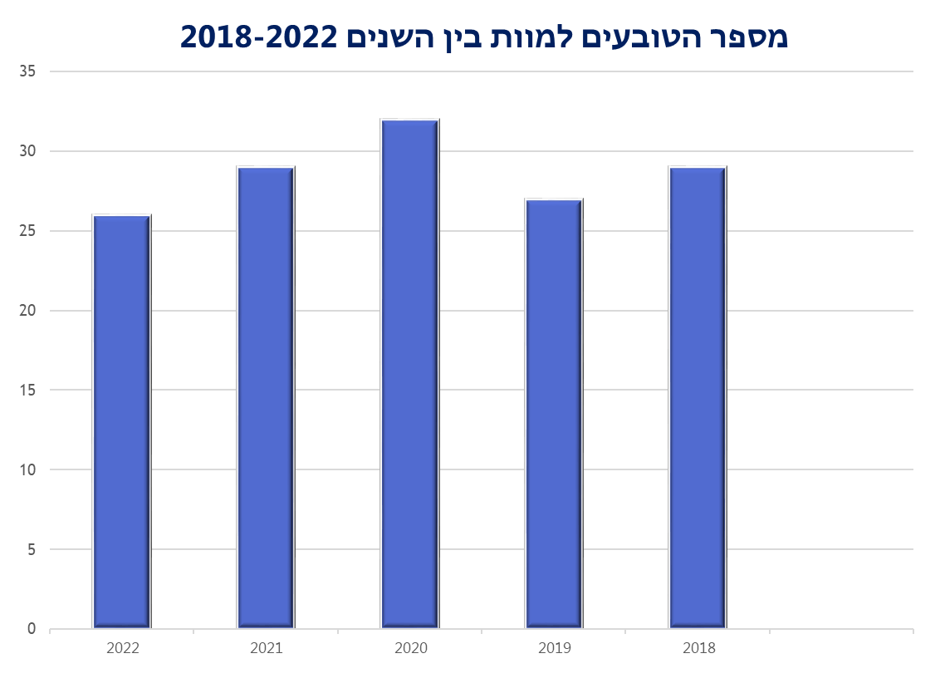
Ministry Of Interior
Local Government Administration
משרד הפנים
המינהל לשלטון מקומי
האגף לאתרי רחצה
מדינת ישראל
State Of Israel
26
29
32
27
29

Slide 42
טביעות למוות בחופי הים
לצערי מדי שנה טובעים למוות בחופי המדינה בין 25-32 בני אדם רובם המוחלט (כ- 90% ) מתרחשים בחופים שאין בהם שירותי הצלה .
בעקבות טביעות למוות אלו משרד הפנים יחד עם הרשויות נתבעים בבתי המשפט . משרד הפנים מחויב בתשלומים לתובעים .
פעולות לצמצום הטביעות למוות :
1. הגדלת מספר החופים המוכרזים לרחצה .
2. פרסום לאורך כל עונת הרחצה באמצעי התקשורת השונים .
3. אכיפה מסיבית של הרשויות
4. הארכת שעות פעילות החופים המוכרזים
5. בצוע סיורים רכובים עם צוות הצלה לאורך חופי הרשות לאכיפת איסור הרחצה מעבר
לשעות הרחצה עד לחשיכה .
6. הקצאת תקציבים בהתאם לרשות .
7. קיום כנסים פתיחת עונת רחצה וסיום עונת הרחצה למנהלי החופים ברשויות
והעוסקים בחופים ממשרדים אחרים להעברת הנחיות
Ministry Of Interior
Local Government Administration
משרד הפנים
המינהל לשלטון מקומי
האגף לאתרי רחצה
מדינת ישראל
State Of Israel

Slide 43
משרד הפנים
המינהל לשלטון מקומי
האגף לאתרי רחצה
Ministry Of Interior
Local Government Administration
נתוני מוות מטביעה כפי שפורסמו על ידי ארגון הבריאות העולמי
מדינה | שנה | מתים מטביעה | שיעור המוות ל- 100,000 אנשים
ישראל | 2011 | 45 | 0.6
ארה"ב | 2010 | 4812 | 1.5
יוון | 2011 | 409 | 2.5
אוסטרליה | 2011 | 332 | 1.4
אוסטריה | 2012 | 155 | 1.3
בולגריה | 2012 | 142 | 1.7
קנדה | 2011 | 463 | 1.2
פינלנד | 2012 | 174 | 2.4
צרפת | 2011 | 1382 | 1.6
איטליה | 2010 | 554 | 0.7
ספרד | 2012 | 579 | 0.9
בריטניה | 2010 | 578 | 0.8
טורקיה | 2011 | 187 | 0.3

Slide 44
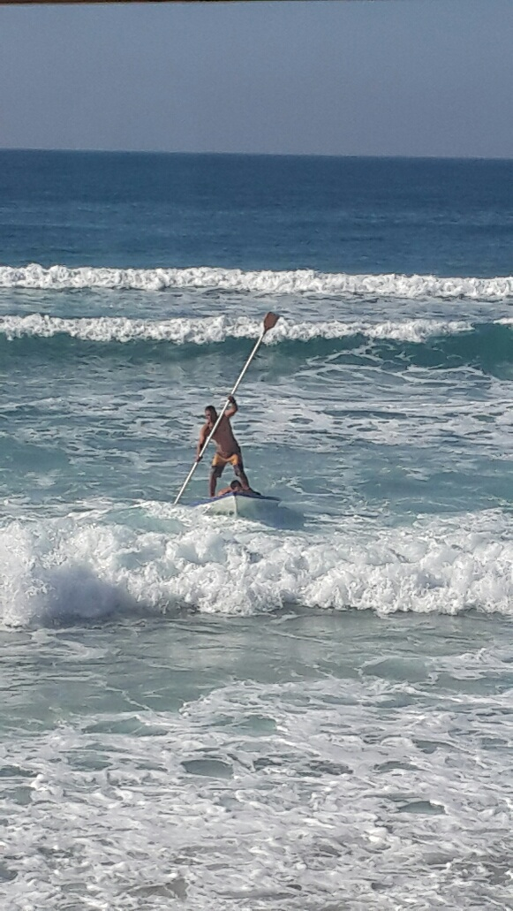
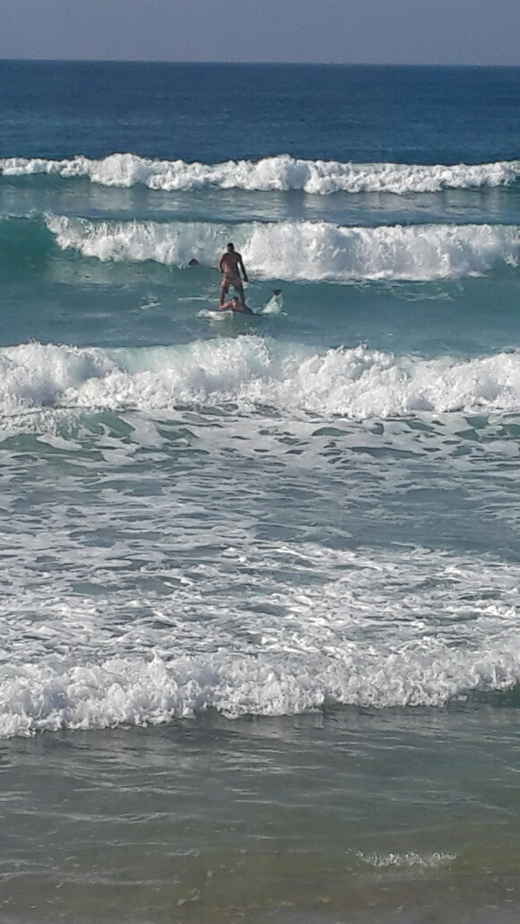
Ministry Of Interior
Local Government Administration
משרד הפנים
המינהל לשלטון מקומי
האגף לרישוי עסקים ואתרי רחצה
מדינת ישראל
State Of Israel
תודה
על ההקשבה

Slide 45
Ministry Of Interior
Local Government Administration
משרד הפנים
המינהל לשלטון מקומי
האגף לאתרי רחצה
מדינת ישראל
State Of Israel
זרם הפריצה Rip current
הקטלן מספר 1 בחופי הרחצה

Slide 46
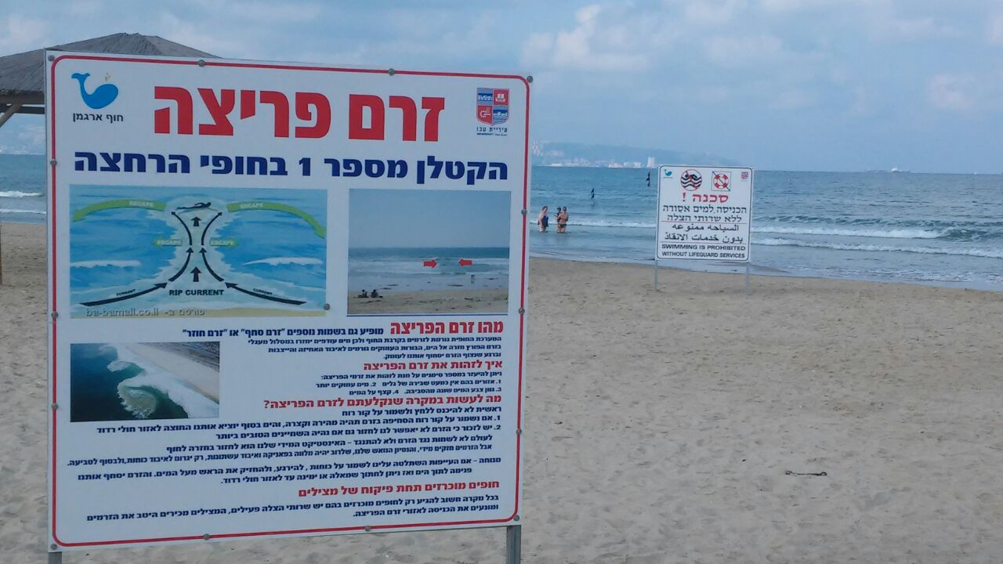
Ministry Of Interior
Local Government Administration
משרד הפנים
המינהל לשלטון מקומי
האגף לאתרי רחצה
מדינת ישראל
State Of Israel

Slide 47
Ministry Of Interior
Local Government Administration
משרד הפנים
המינהל לשלטון מקומי
האגף לאתרי רחצה
מדינת ישראל
State Of Israel
זרם פריצה מהו?
גלים הנעים ממים עמוקים לתחום המים הרדודים של החוף ונשברים בצורה לא סימטרית .
באזורים מסוימים יש הצטברות של מים גדולה יחסית .
מים עודפם חוזרים במסלול מעגלי אל הים בזרם פורץ .

Slide 48
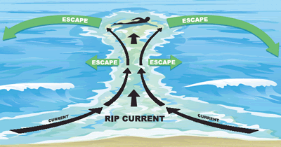
Ministry Of Interior
Local Government Administration
משרד הפנים
המינהל לשלטון מקומי
האגף לאתרי רחצה
מדינת ישראל
State Of Israel

Slide 49
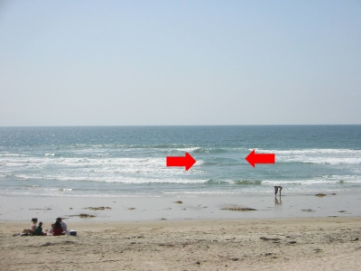
Ministry Of Interior
Local Government Administration
משרד הפנים
המינהל לשלטון מקומי
האגף לאתרי רחצה
מדינת ישראל
State Of Israel

Slide 50
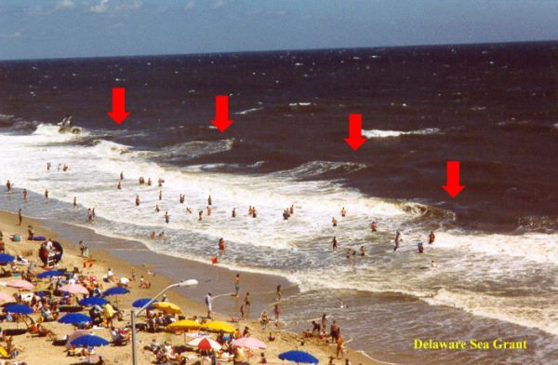

Slide 51
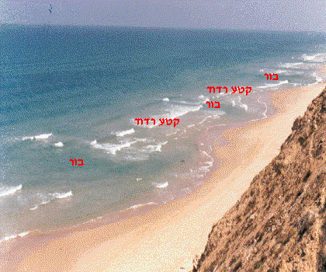
Ministry Of Interior
Local Government Administration
משרד הפנים
המינהל לשלטון מקומי
האגף לאתרי רחצה
מדינת ישראל
State Of Israel

Slide 52
Ministry Of Interior
Local Government Administration
משרד הפנים
המינהל לשלטון מקומי
האגף לאתרי רחצה
מדינת ישראל
State Of Israel
מה עושים??
* לא להיכנס ללחץ ולשמור על קור רוח .
* לא לשחות נגד הזרםו לא להתנגד לו .
* באם התעייפתם לא להתאמץ ולא להמשיך להתנגד לזרם.
* תזוזה ימינה או שמאלה מהזרם תחלץ אתכם
הדבר הכי נכון לעשות :
להתרחץ רק בחוף מוכרז לרחצה ובשעות הפעילות

Slide 53
המינהל לשלטון מקומי
האגף לאתרי רחצה
משרד הפנים
המציל בחופי הרחצה
המציל מהווה דמות מרכזית באתרי הרחצה ,
מעצם היותו אמון על שמירת חיי אדם והצלתו.
תפקידו, תחום אחריותו וסמכויותיו של המציל
מעוגנות בשני חוקים מרכזיים ובעדכון הצווים:
חוק הסדרת מקומות רחצה, תשכ"ד 1964 .
חוק שירות התעסוקה תשי"ט 1959 .
הצווים והנהלים המתעדכנים מעת לעת.

Slide 54
המינהל לשלטון מקומי
האגף לאתרי רחצה
משרד הפנים
למציל תפקיד משמעותי ביותר . במדינת ישראל קיימת מדיניות הצלה מהמתקדמות מבין מדינות העולם המערבי .( שבחלקן אין שירותי הצלה כלל.)
הוראת חוק הסדרת מקומות רחצה , הצווים והנהלים הנלווים לו מבטאים את העמדה הערכית והמוסרית של המדינה ביחס לביטחון הציבור אשר פוקד את חופי הים .

Slide 55
המינהל לשלטון מקומי
האגף לאתרי רחצה
משרד הפנים
תפקידו של המציל
השלטת סדר .
הזהרת המתרחצים מפני הסכנות הצפויות.
מניעת טביעות ותאונות.
הצלה, כולל שימוש באמצעי הצלה.
הגשת עזרה ראשונה .
שמירה על תחנת ההצלה ,ציוד ההצלה ותקינותם.

Slide 56
המינהל לשלטון מקומי
האגף לאתרי רחצה
משרד הפנים
תפקידים נוספים למציל בחוף הים
פתיחת תחנת ההצלה.
לפעול בהתאם לנוהל "הערכת סיכונים בחופי הים.
סגירת תחנת ההצלה:- בתום שעת הרחצה.

Slide 57
המינהל לשלטון מקומי
האגף לאתרי רחצה
משרד הפנים
אחריותו וסמכויותיו של המציל
להבטיח שהמתרחצים יתרחצו במים בגבולות המקומות המוכרזים בלבד.
למנוע את הרחצה במקומות ובזמנים אסורים.
למנוע מהמתרחצים לצאת מתחום מקום הרחצה המוכרז .
להגיש עזרה ראשונה לזקוקים לה.
להגיש עזרה ראשונה לנזקק עד שיוחלף ע"י מגיש עזרה ראשונה.
לצוות על המתרחץ לצאת מן המים,אם לדעתו המתרחץ נתון בסכנה או מפריע למתרחצים אחרים.
לשמור על תחנת ההצלה וציוד ההצלה וכן להבטיח את תקינותם.

Slide 58
Ministry Of Interior
Local Government Administration
משרד הפנים
המינהל לשלטון מקומי
האגף לאתרי רחצה
מדינת ישראל
State Of Israel
בשאר העולם :
במדינות מובילות בעולם מדינות ניהול ופיתוח החופים התפיסה הינה כלכלית.- עיקר המסחר, הפנאי, והתעסוקה מתמקד באזור החוף
* דו"ח ארגון הבריאות העולמי מראה כי רוב מדינות העולם רואות
באזורי החוף את מקור הפרנסה העיקרי שלהם ופועלות לקדמו
ולפתחו מבחינה תיירותית וכלכלית .
* תפיסת ההצלה : משתנה ממדינה לשניה במדינות מפותחות מסוימות יש חוקים מסודרים ויש חוקי הצלה הם מנוסחים באופן כללי על
הצלה במים .
* האחריות אינה בלעדית של הממשלה אלא באחריות ארגונים
בינלאומיים , בעלויות פרטיות ומתנדבים – ( רוב פעילות ההצלה בעולם מתמקדת בארגונים בינלאומיים ללא מטרות רווח )
שיטת ההצלה בעולם :
* מדריכי הצלה לא עוברים הכשרה מתאימה – יוון .
* בחלק מהמדינות ההצלה לאורך קילמטרים רגלית או רכוב * ציוד מנימלי

Slide 59
Ministry Of Interior
Local Government Administration
משרד הפנים
המינהל לשלטון מקומי
האגף לאתרי רחצה
מדינת ישראל
State Of Israel

Slide 60
Ministry Of Interior
Local Government Administration
משרד הפנים
המינהל לשלטון מקומי
האגף לאתרי רחצה
מדינת ישראל
State Of Israel

Slide 61
Ministry Of Interior
Local Government Administration
משרד הפנים
המינהל לשלטון מקומי
האגף לאתרי רחצה
מדינת ישראל
State Of Israel

